Slide 1
Multi-Domain Collaborative Filtering
Formel-Sezierung

Slide 2
Multi-Domain Collaborative Filtering
Bewertungslücken kompensieren
Algorithmus um viele Domänen abzudecken
Übertragung von Bewertungskorrelations-problemen von einer Domäne (z. B. Bücher) auf eine andere Domäne (z. B. Elektronik)
Automatisch lernendes System
Hoch komplex …

Slide 3
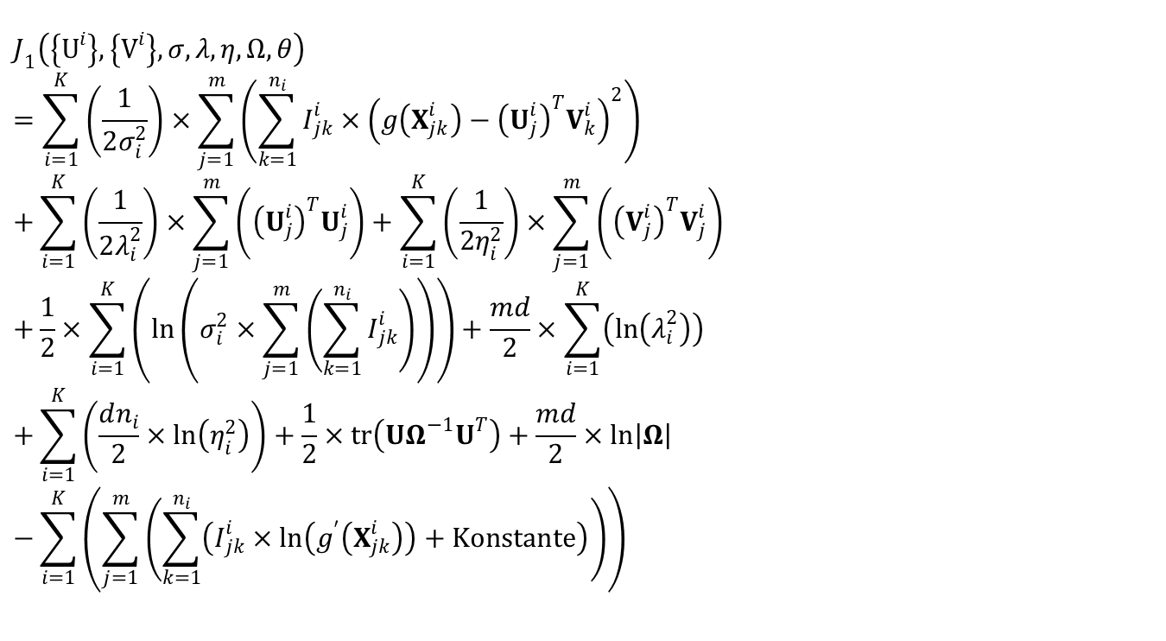
Lernfunktion mit Linkfunktion
$$J_{1}\left(\left\{U^{i}\right\},\left\{V^{i}\right\},σ,λ,η,Ω,θ\right) \\ =\sum_{i=1}^{K}{\left(\frac{1}{2σ_{i}^{2}}\right)}×\sum_{j=1}^{m}{\left(\sum_{k=1}^{n_{i}}{I_{jk}^{i}×{\left(g\left(X_{jk}^{i}\right)−{\left(U_{j}^{i}\right)}^{T}V_{k}^{i}\right)}^{2}}\right)} \\ +\sum_{i=1}^{K}{\left(\frac{1}{2λ_{i}^{2}}\right)}×\sum_{j=1}^{m}{\left({\left(U_{j}^{i}\right)}^{T}U_{j}^{i}\right)}+\sum_{i=1}^{K}{\left(\frac{1}{2η_{i}^{2}}\right)}×\sum_{j=1}^{m}{\left({\left(V_{j}^{i}\right)}^{T}V_{j}^{i}\right)} \\ +\frac{1}{2}×\sum_{i=1}^{K}{\left(\ln\left(σ_{i}^{2}×\sum_{j=1}^{m}{\left(\sum_{k=1}^{n_{i}}{I_{jk}^{i}}\right)}\right)\right)}+\frac{md}{2}×\sum_{i=1}^{K}{\left(\ln\left(λ_{i}^{2}\right)\right)} \\ +\sum_{i=1}^{K}{\left(\frac{dn_{i}}{2}×\ln\left(η_{i}^{2}\right)\right)}+\frac{1}{2}×tr\left(UΩ^{−1}U^{T}\right)+\frac{md}{2}×\ln\left|Ω\right| \\ −\sum_{i=1}^{K}{\left(\sum_{j=1}^{m}{\left(\sum_{k=1}^{n_{i}}{\left(I_{jk}^{i}×\ln\left(g^{′}\left(X_{jk}^{i}\right)\right)+Konstante\right)}\right)}\right)}$$

Slide 4
Die Linkfunktion
Ungenauigkeit entgegenwirken
Umwandlung in Binärform in 1. Definition
Verlust von Bewertungsgenauigkeit
z. B. Bewertungsskala von 1 bis 10
Erneut hoch komplex …

Slide 5
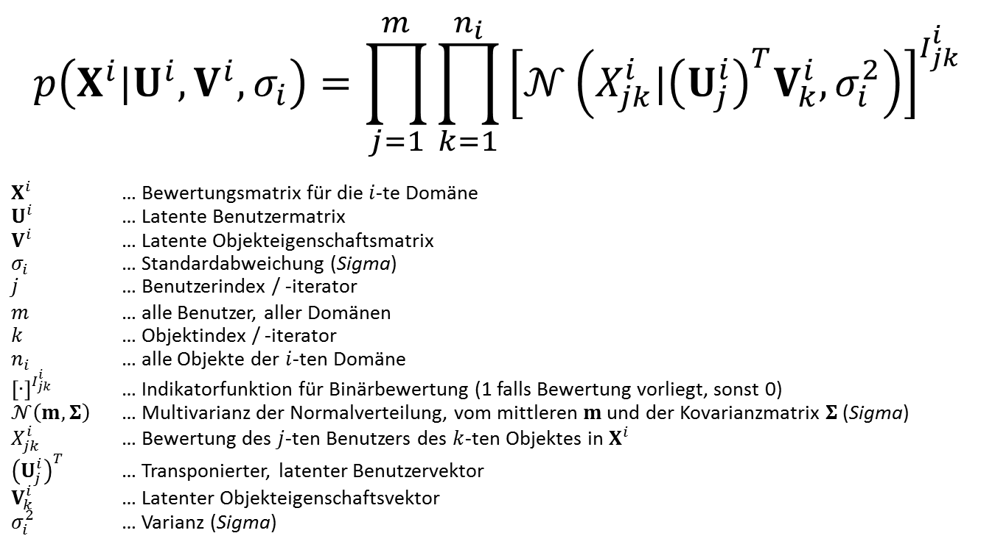
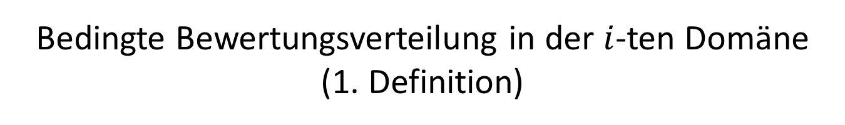
Bedingte Bewertungsverteilung in der $i$-ten Domäne (1. Definition)
$$p\left(X^{i}|U^{i},V^{i},σ_{i}\right)=\prod_{j=1}^{m}{\prod_{k=1}^{n_{i}}{{\left[𝒩\left(X_{jk}^{i}|{\left(U_{j}^{i}\right)}^{T}V_{k}^{i},σ_{i}^{2}\right)\right]}^{I_{jk}^{i}}}}$$
$X^{i}$ … Bewertungsmatrix für die $i$-te Domäne
$U^{i}$ … Latente Benutzermatrix
$V^{i}$ … Latente Objekteigenschaftsmatrix
$σ_{i}$ … Standardabweichung (Sigma)
$j$ … Benutzerindex / -iterator
$m$ … alle Benutzer, aller Domänen
$k$ … Objektindex / -iterator
$n_{i}$ … alle Objekte der $i$-ten Domäne
${\left[∙\right]}^{I_{jk}^{i}}$ … Indikatorfunktion für Binärbewertung (1 falls Bewertung vorliegt, sonst 0)
$𝒩\left(m,Σ\right)$ … Multivarianz der Normalverteilung, vom mittleren $m$ und der Kovarianzmatrix $Σ$ (Sigma)
$X_{jk}^{i}$ … Bewertung des $j$-ten Benutzers des $k$-ten Objektes in $X^{i}$
${\left(U_{j}^{i}\right)}^{T}$ … Transponierter, latenter Benutzervektor
$V_{k}^{i}$ … Latenter Objekteigenschaftsvektor
$σ_{i}^{2}$ … Varianz (Sigma)

